Slide 1
শুভ সকাল

Slide 2
এসো একটি ভি ডি ও দেখি

Slide 3
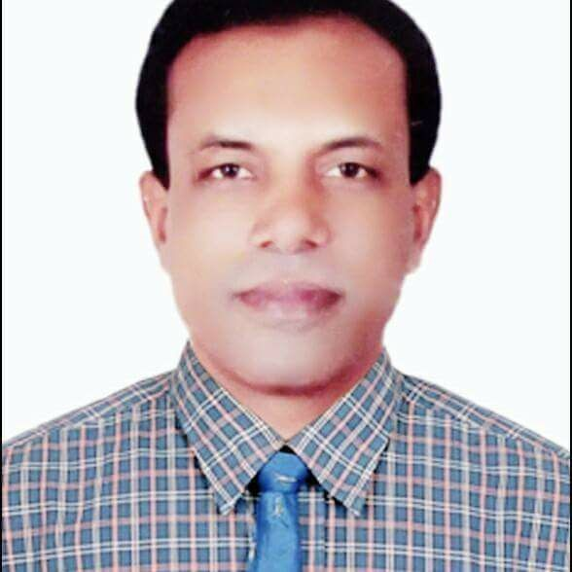
শিক্ষক পরিচিতি
মোঃ মহাসিন আলী মোল্যা
প্রধান শিক্ষক
২নং খারহাট সরকারি প্রাথমিক বিদ্যালয়
কাশিয়ানী, গোপালগঞ্জ ।

Slide 4
পাঠ পরিচিতি
শ্রেণিঃ প্রাক-প্রাথমিক, বিষয়ঃ আমার বই,
অধ্যয়ঃ ৭, পাঠঃ ২৩ , পাঠ্যাংশঃ পৃষ্ঠাঃ ৬৩,
পাঠের শিরোনামঃ ষ স বর্ণ পড়ি ব্যঞ্জনবর্ণ
সময়ঃ ৩০ মিনিট, তারিখঃ ১২.০৭.২০২২ খ্রিঃ ।

Slide 5
শিখনফল
শিখনফলঃ
এই পাঠ শেষে শিক্ষার্থীরা-
৩.২.৮ ধ্বনির প্রতীক ( বর্ণ ) শনাক্ত করতে পারবে ।
৩.২.৯ শব্দ থেকে বর্ণ শনাক্ত করতে পারবে ।
৩.৩.৬ ধ্বনির প্রতীক (বর্ণ) লিখতে পারবে ।

Slide 6
পাঠ্যপুস্তকে সংযোগ
বইয়ের ৬৩ পৃষ্ঠা খুলে দেখি

Slide 7
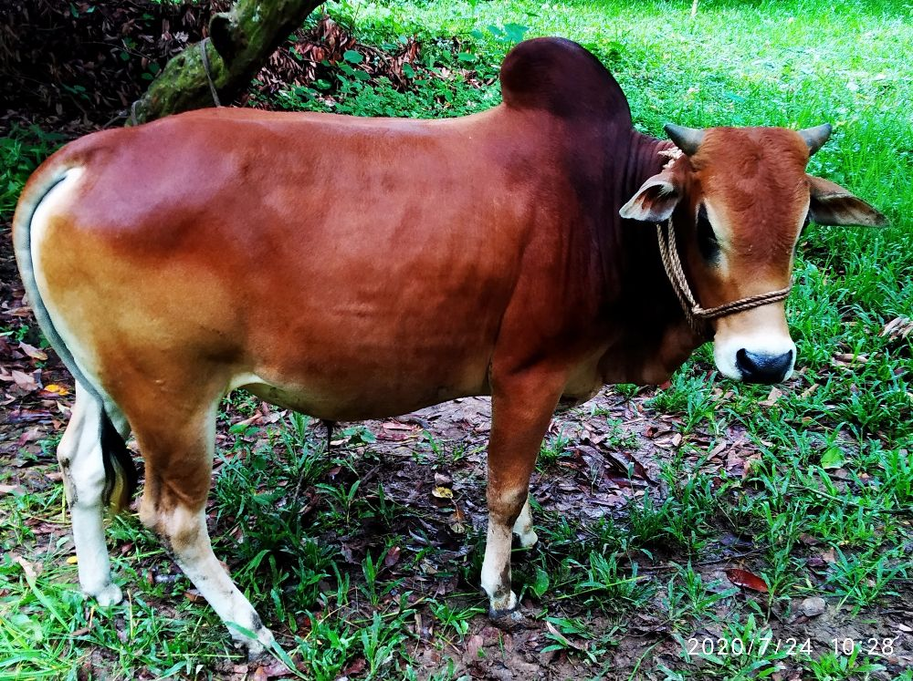
ষ
ষাঁড়

Slide 8
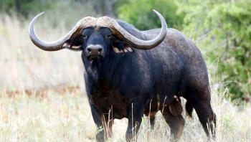
ষ
মহিষ

Slide 9
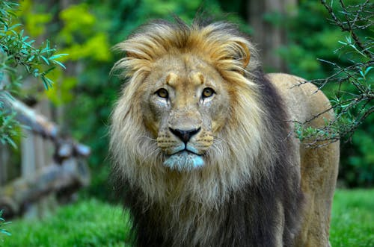
স
সিংহ

Slide 10
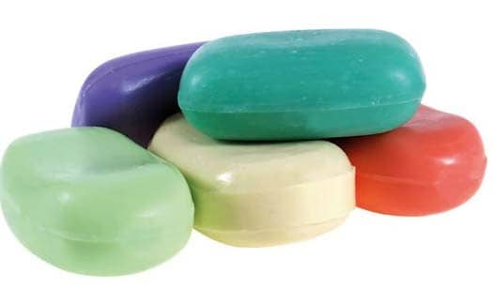
স
সাবান

Slide 11
আজকের পাঠ
ষ স বর্ণ পড়ি

Slide 12
ষ
বর্ষা

Slide 13
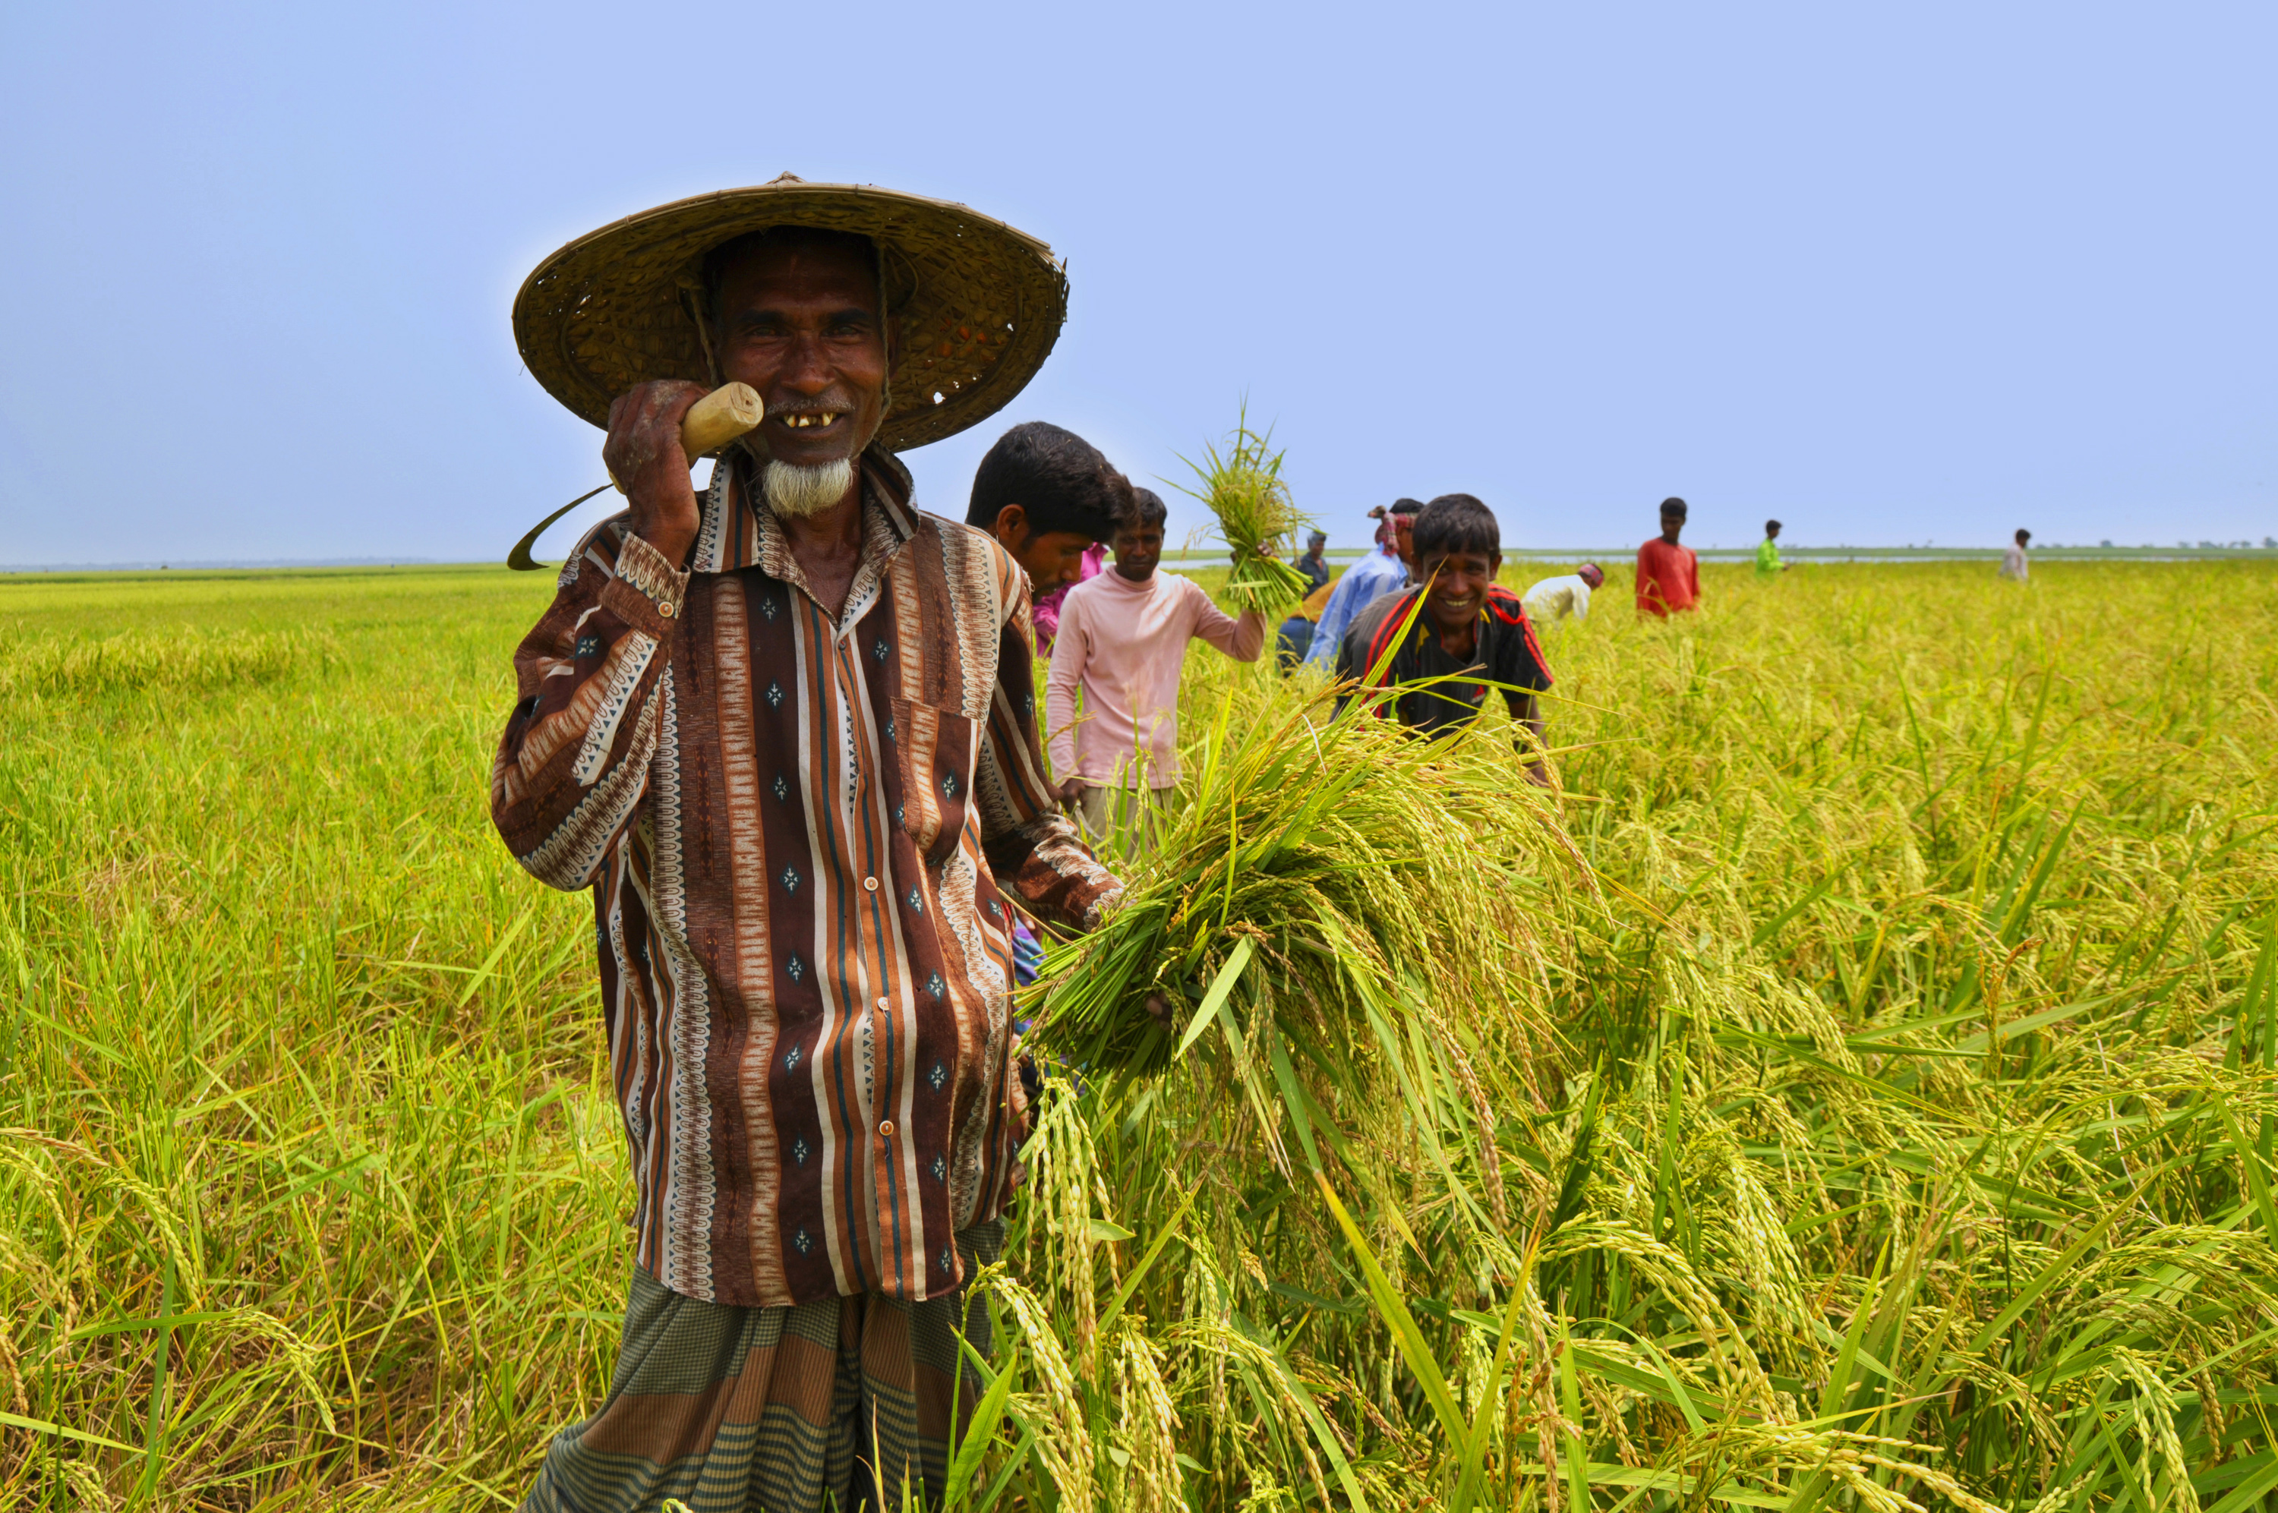
ষ
চাষী

Slide 14
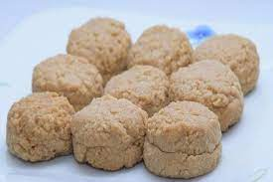
স
সন্দেশ

Slide 15
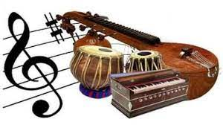
স
সংগীত

Slide 16
দলে পড়ি
দলে ষ স পড়ি

Slide 17
বর্ণের সাথে শব্দ মিলাই
স
মহিষ
ষ
সাবান
স
ষাঁড়
ষ
সিংহ

Slide 18
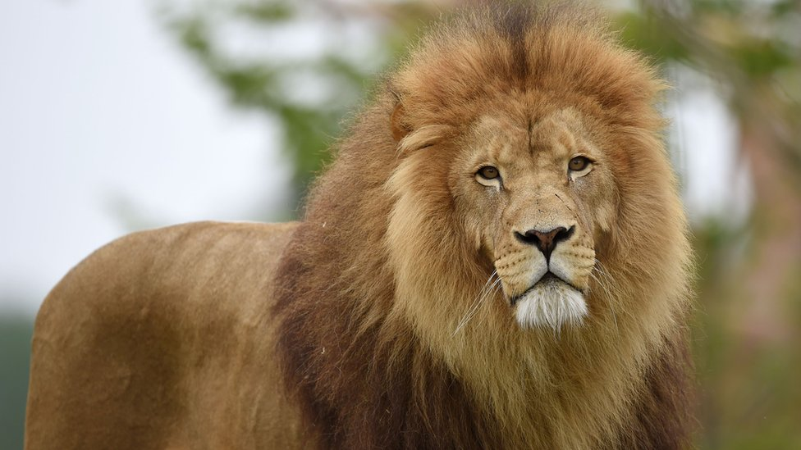
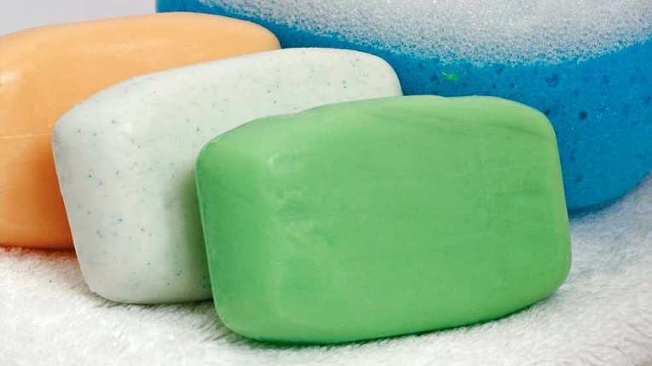
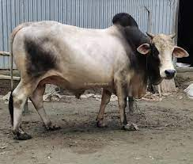
শব্দের সাথে ছবি মিলাই
ষাঁড়
সিংহ
সাবান

Slide 19
ধন্যবাদ

